Slide 1

Inbjudan
SWE CUP 1-2
Junior och senior
Sprint
Distans
17-19 januari 2027
hallstaberget
sollefteå

Slide 2
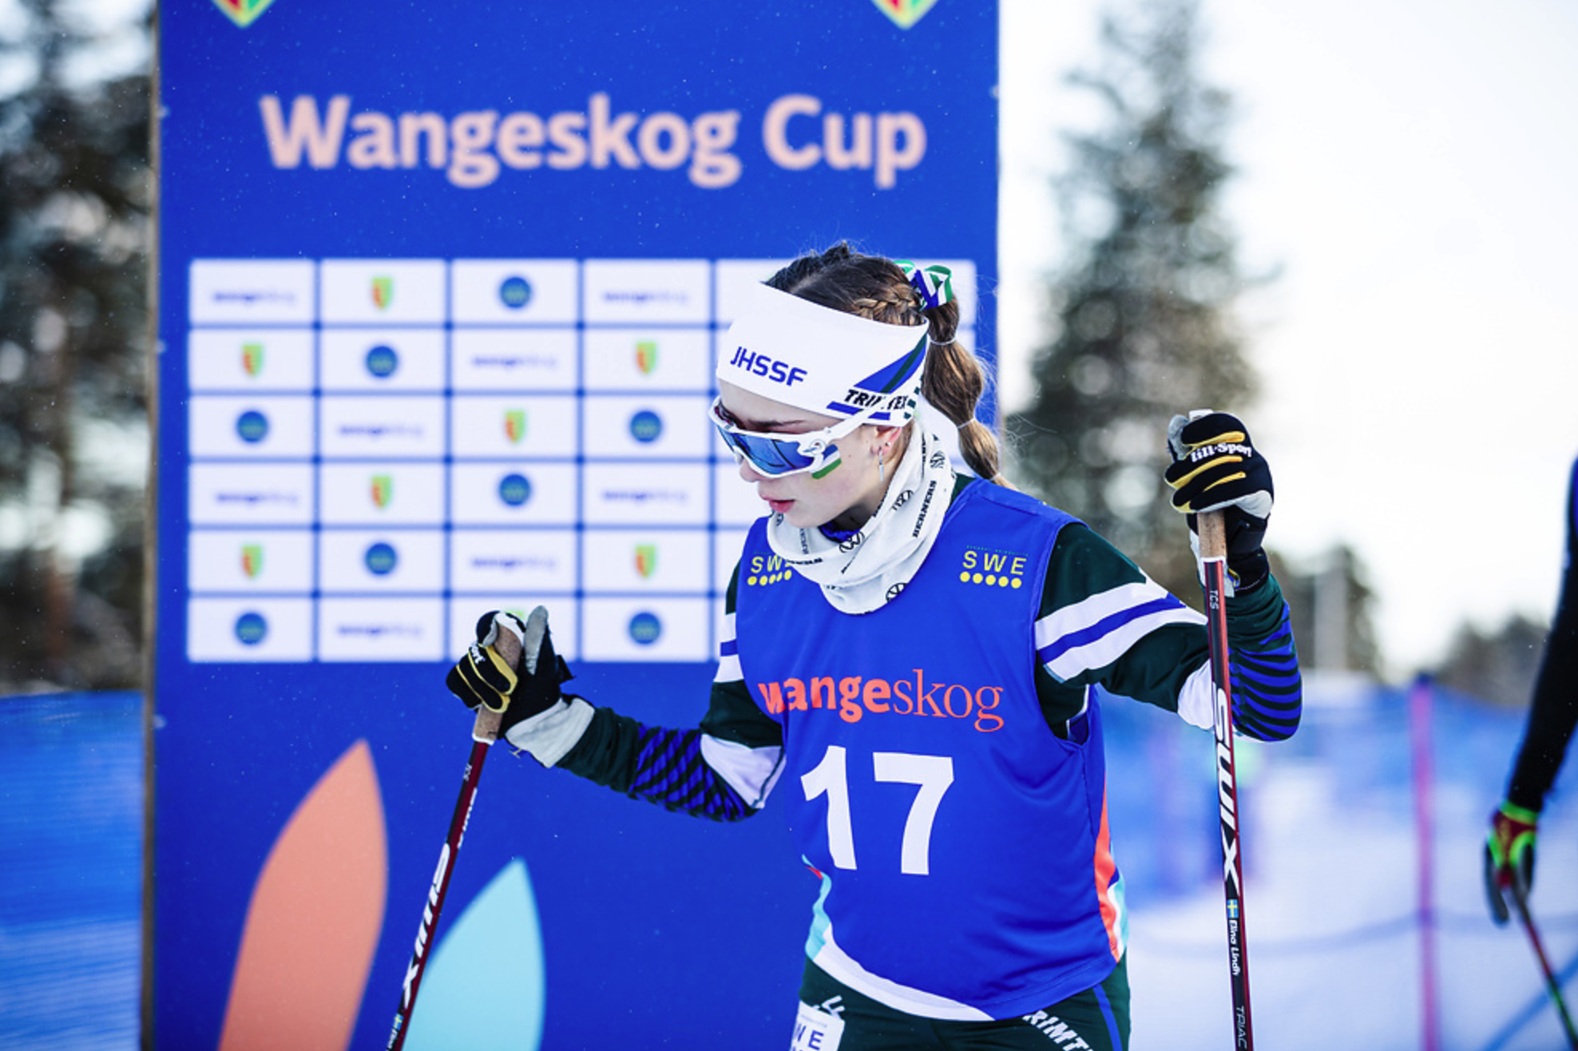
Välkommen till sollefteå
UNDERRUBRIK
Här kan ni skriva något trevligt övergripande och välkomnande samt lägga in en egen bild.
Detta är en frivillig del som komplement till inbjudan.

Slide 3
preliminärt program
FREDAG 17/1 TRÄNING Officiell träning 1 14:00 – 15:30
Officiell träning 2 15:45 – 17:15
Vapenkontroll 13:30 – 17:30
Chip kontroll 13:30 – 17:30
Skidkontroll 13:30 – 17:30
Lagledarmöte Teams 19:00
LÖRDAG 18/1 SPRINT Inskjutning (klasser) 09:00 – 09:50
Första Start 10:00
Inskjutning (klasser) 13:00 – 13:50
Första start 14:00
SÖNDAG 19/1 DISTANS Inskjutning (klasser) 09:00 – 09:50
Första Start 10:00
Inskjutning (klasser) 13:00 – 13:50
Första start 14:00

Slide 4
TÄVLINGSORGANISATION
Tävlingsledare Förnamn Efternamn @ // tel
Tävlingssekreterare Förnamn Efternamn
@ // tel
TD 1 Förnamn Efternamn
@ // tel
TD 2 Förnamn Efternamn
@ // tel
Chef Skjutbana Förnamn Efternamn
Chef Start Mål Förnamn Efternamn
Chef Spår Förnamn Efternamn
Chef Tidtagning Förnamn Efternamn
TÄVLINGSKLASSER
Senior H/D 22
Junior H/D 20-21
Ung junior H/D 16, H/D 17, H/D 18-19
ANMÄLAN
Via tävlingskalendern senast xxxx-xx-xx (fre veckan innan evenemang)
Efteranmälan endast möjlig i mån av plats mot förhöjd avgift – kontakta tävlingsledaren
ANMÄLNINGSAVGIFT
Senior 350 kr / dag
Junior 300 kr / dag
Ungdom 250 kr / dag
Anmälningsavgiften betalas i samband med anmälan, dock senast XXXX-xx-xx
Bankgiro xxxx-xxxx – Namn på mottagare
50 % av anmälningsavgiften återbetalas vid inställd tävling

Slide 5
TIDTAGNING
Personliga chip skall användas för alla deltagare: Det är möjligt att hyra chip på tävlingssekretariatet till en kostnad av XX kr / tävling.
Kontroll av det personliga chipet skall ske innan tävling på tävlingssekretariatet.
LAGUPPSTÄLLNING STAFETT
Laguppställning till stafetter ska ske senast dag före tävling enligt instruktioner som anges i PM
RULLSKIDOR
Arrangören tillhandahåller rullskidor av märket Marwe samt hjulen US6. Det är tillåtet att tävla på egen stomme samt US6 hjul
HJÄLM
Hjälm är obligatorsikt vid Rullskidskyttetävlingar
PM
Publiceras i tävlingskalendern efter att anmälningstiden löpt ut
TÄVLINGSREGLER
SSSF nationella tävlingsregler xx

Slide 6
KOST OCH LOGI
Presentera förslag på boendealternativ inom ca 45 min. För orter med begränsande boendemöjligheter presentera möjliga alternativ att hyra hus på arrangörsorten.
VALLABODAR
Info om vallamöjligheter som kan erbjudas på tävlingsplatsen
-egna containrar
-gemensam yta i större byggnad
-plats för att ställa upp eget tält (inkl el)
-plats för gemensam vallning när det planeras
-plats för kontroll av skidor
FOTO / FILM
Detta evenemang kan dokumenteras med film och foto. Bilder och filmer från evenemanget kan komma att användas i syfte att informera om vår verksamhet, samt marknadsföra detta och framtida evenemang för vår räkning. Om man på förhand behöver informera, eller få en bild eller film raderad är du välkommen att kontakta arrangören.

